Slide 1
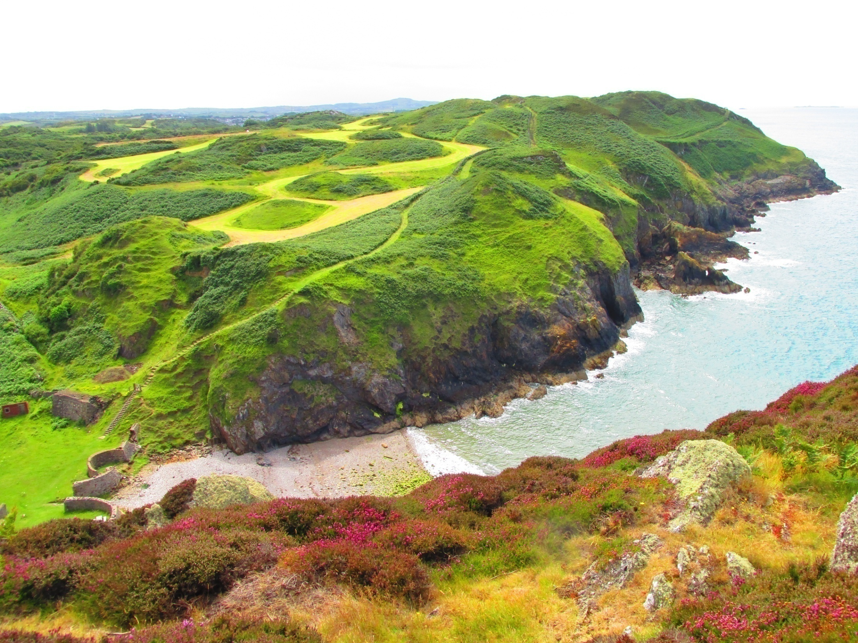
Keltové a jejich jazyky 5
Goidelské jazyky a historie irského jazyka
Lucie Vinšová
Masarykova univerzita 2017

Slide 2
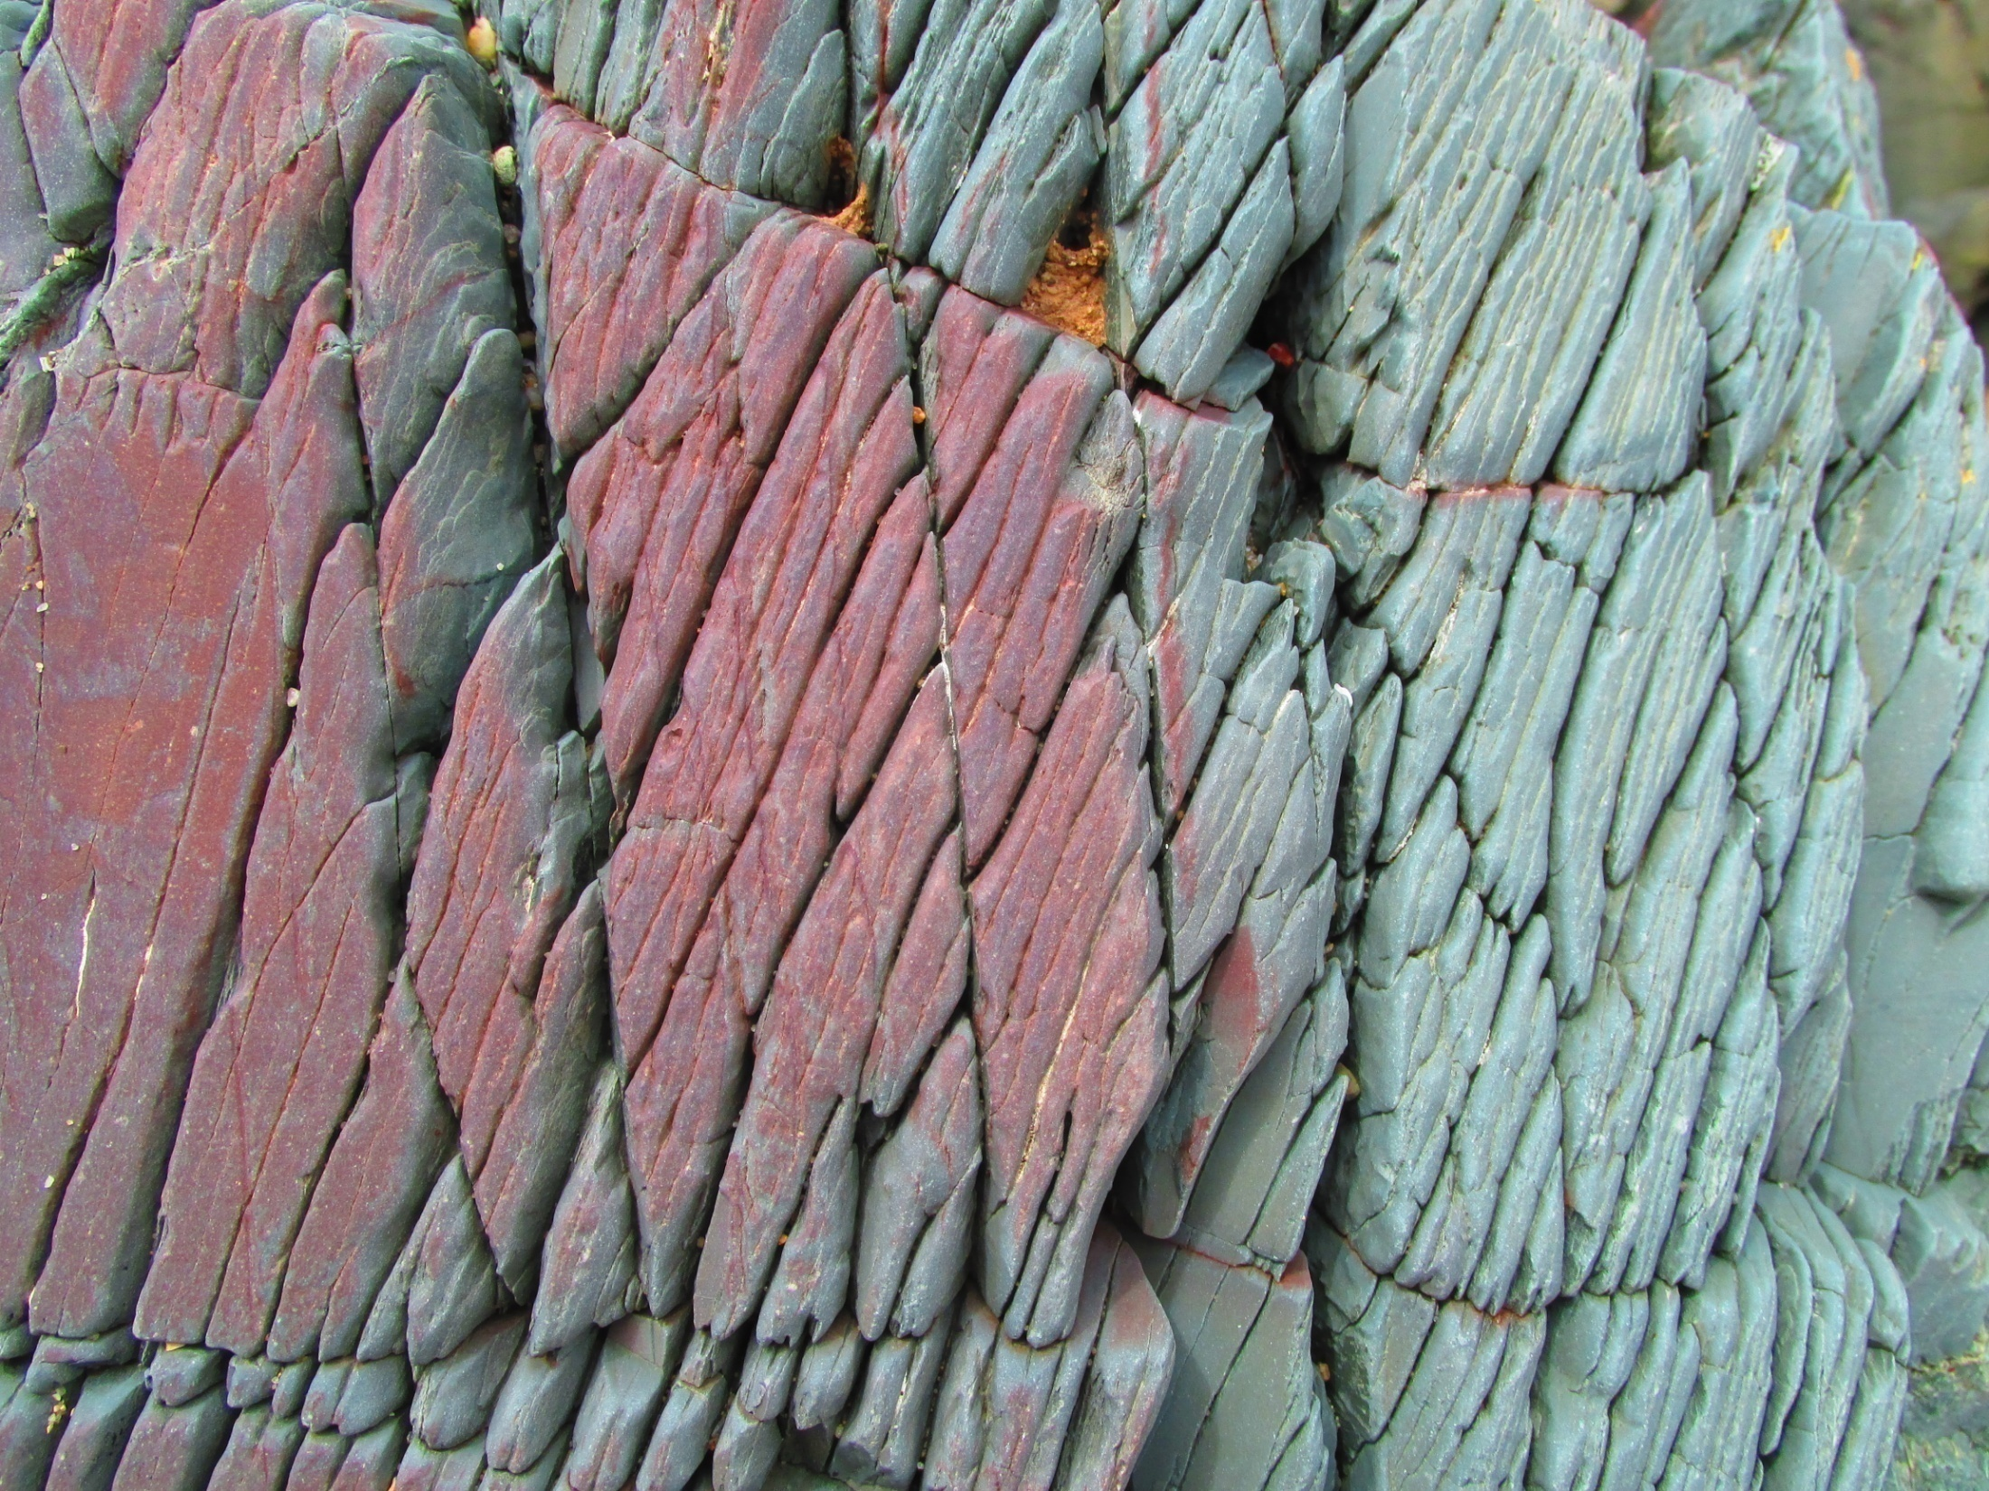
Goidelské jazyky
Slovo Goídel představuje vlastní označení Irů ve staroirštině. Nejčastěji se vysvětluje jako brythonská výpůjčka velš. Gwyddel “Ir”. Původ tohoto slova bývá objasňován pomocí střvelš. gwyd “divoký”.
Staroirské slovo goídelc označovalo “Irský jazyk”. V klasické moderní irštině mělo podobu Gaoidhealg, jež se v pravopisu moderní irštiny zjednodušuje na Gaeilge (odtud anglické Gaelic, který má však v Irsku jako označení irštiny jistý pejorativní odstín).
Ad. Václav Blažek, Keltské Jazyky
Goidelské jazyky zahrnují:
Irštinu
Skotskou gaelštinu
Jazyk manx

Slide 3
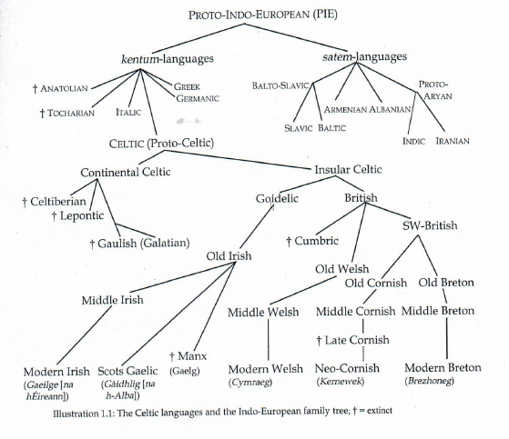

Slide 4
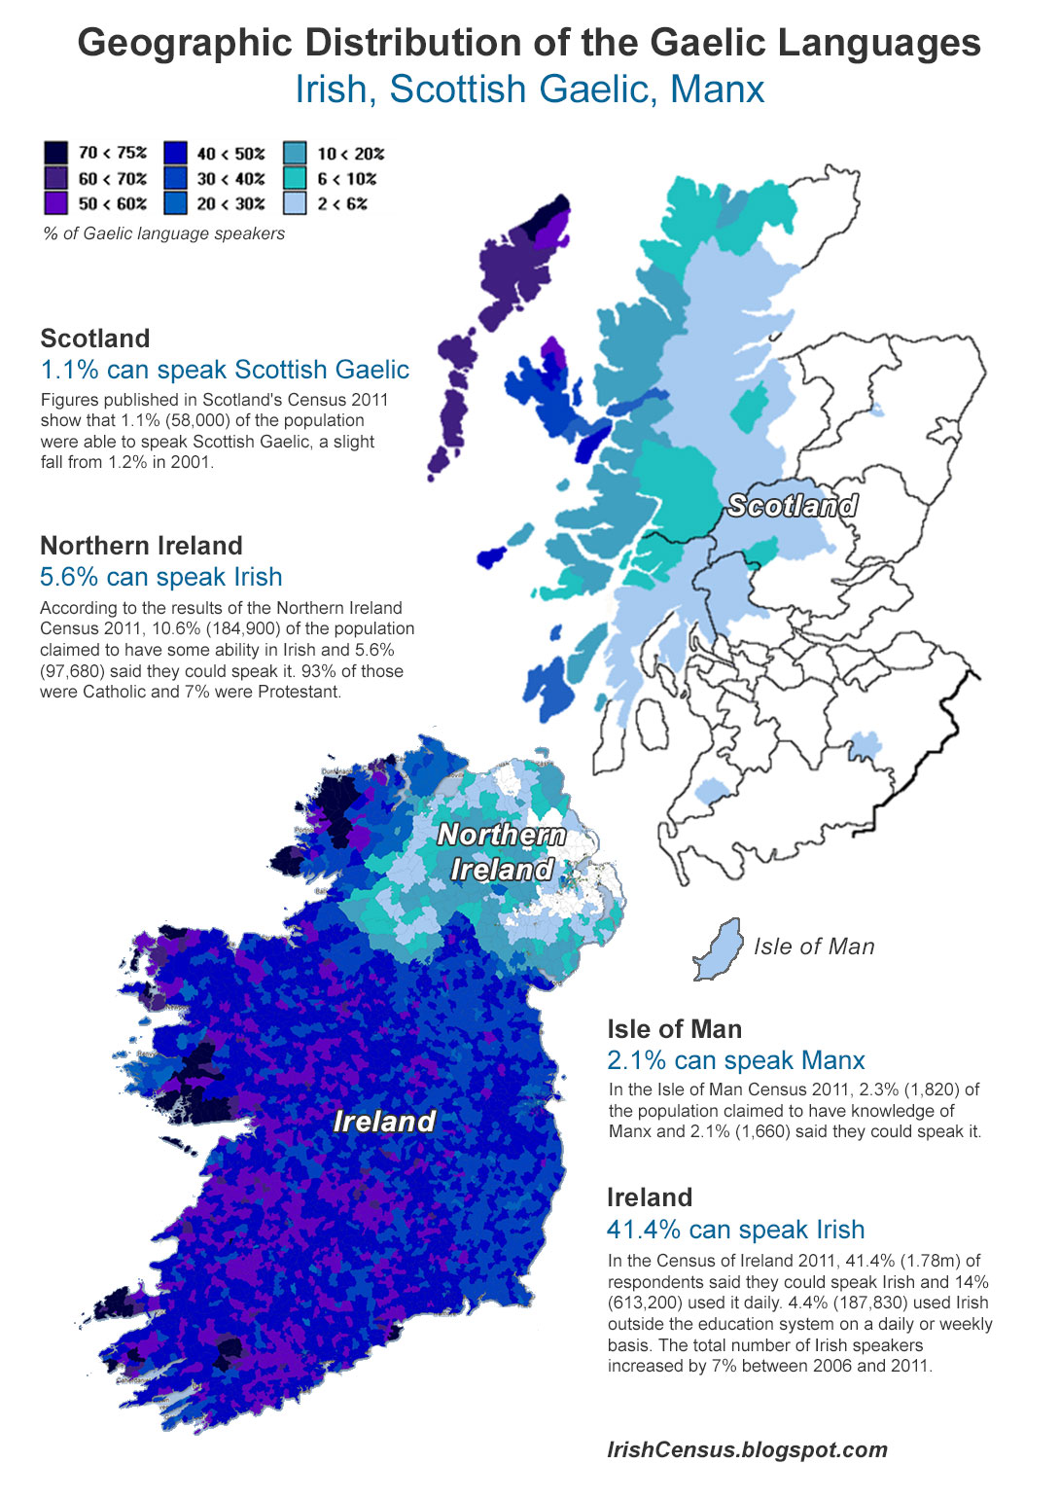

Slide 5
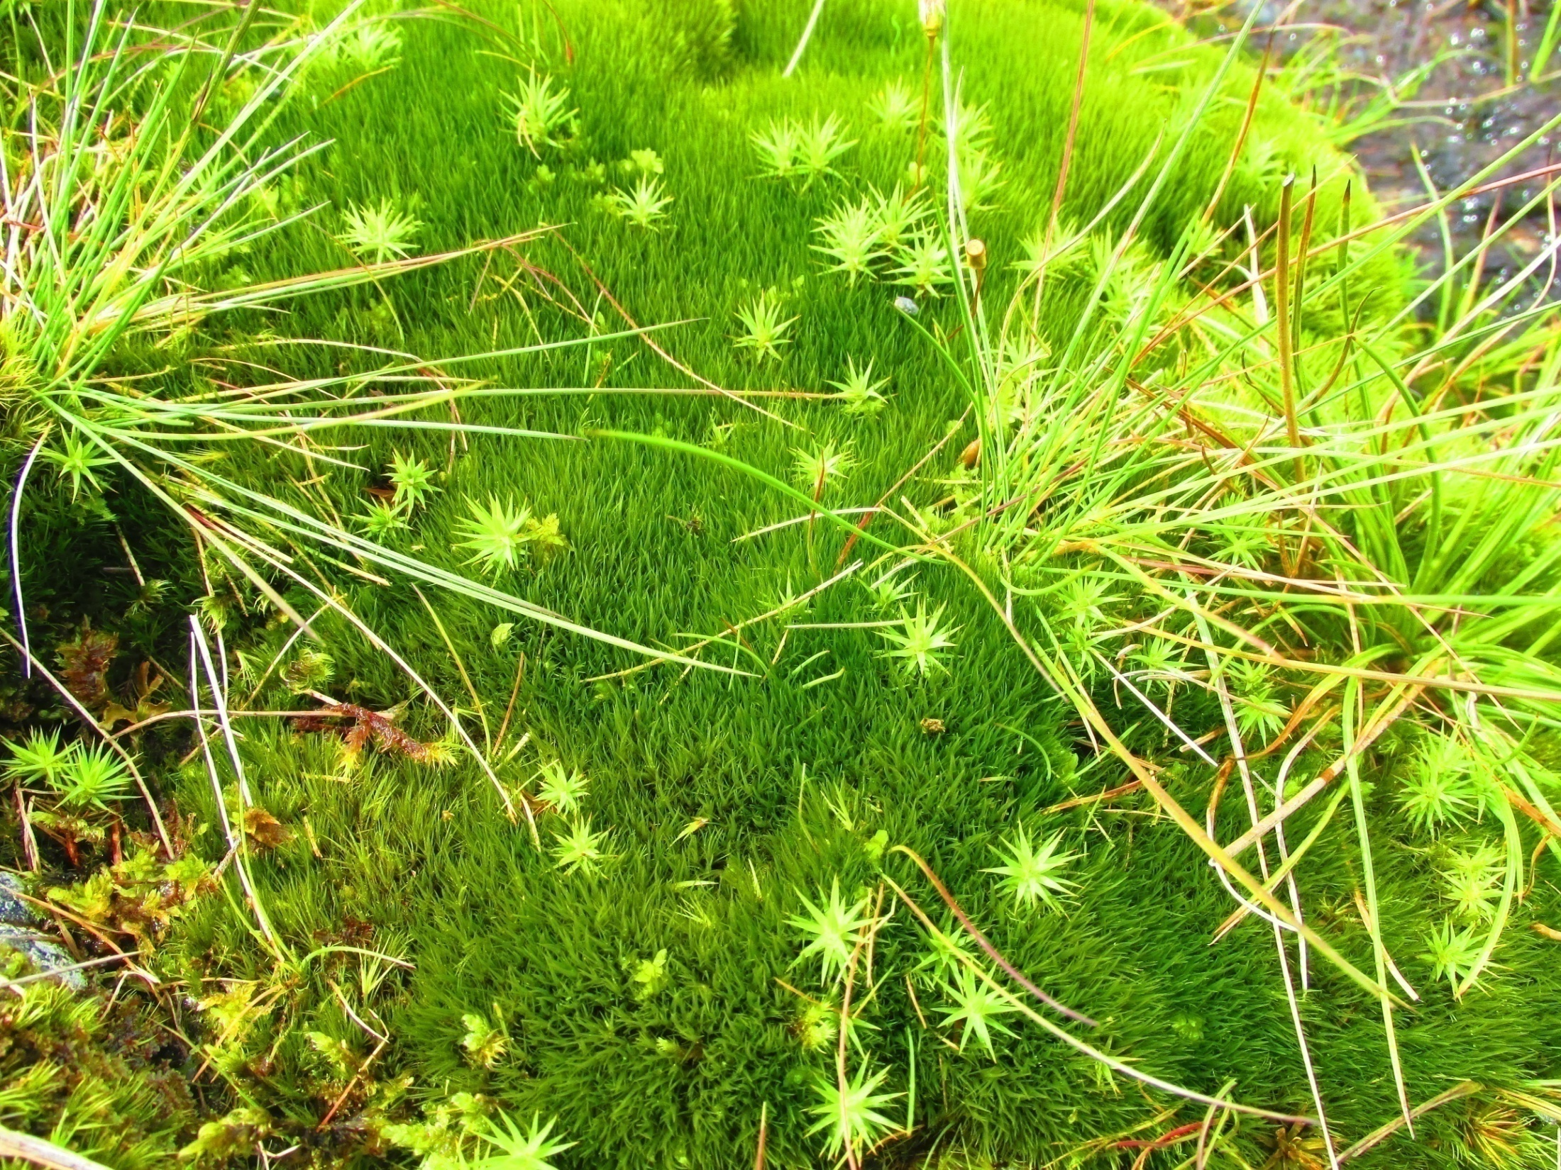
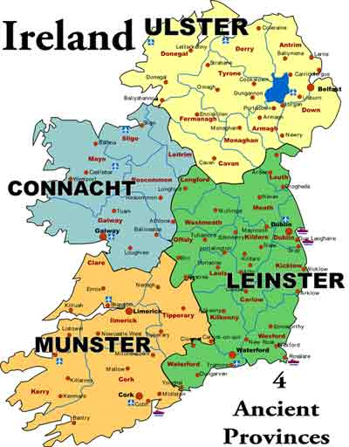

Slide 6
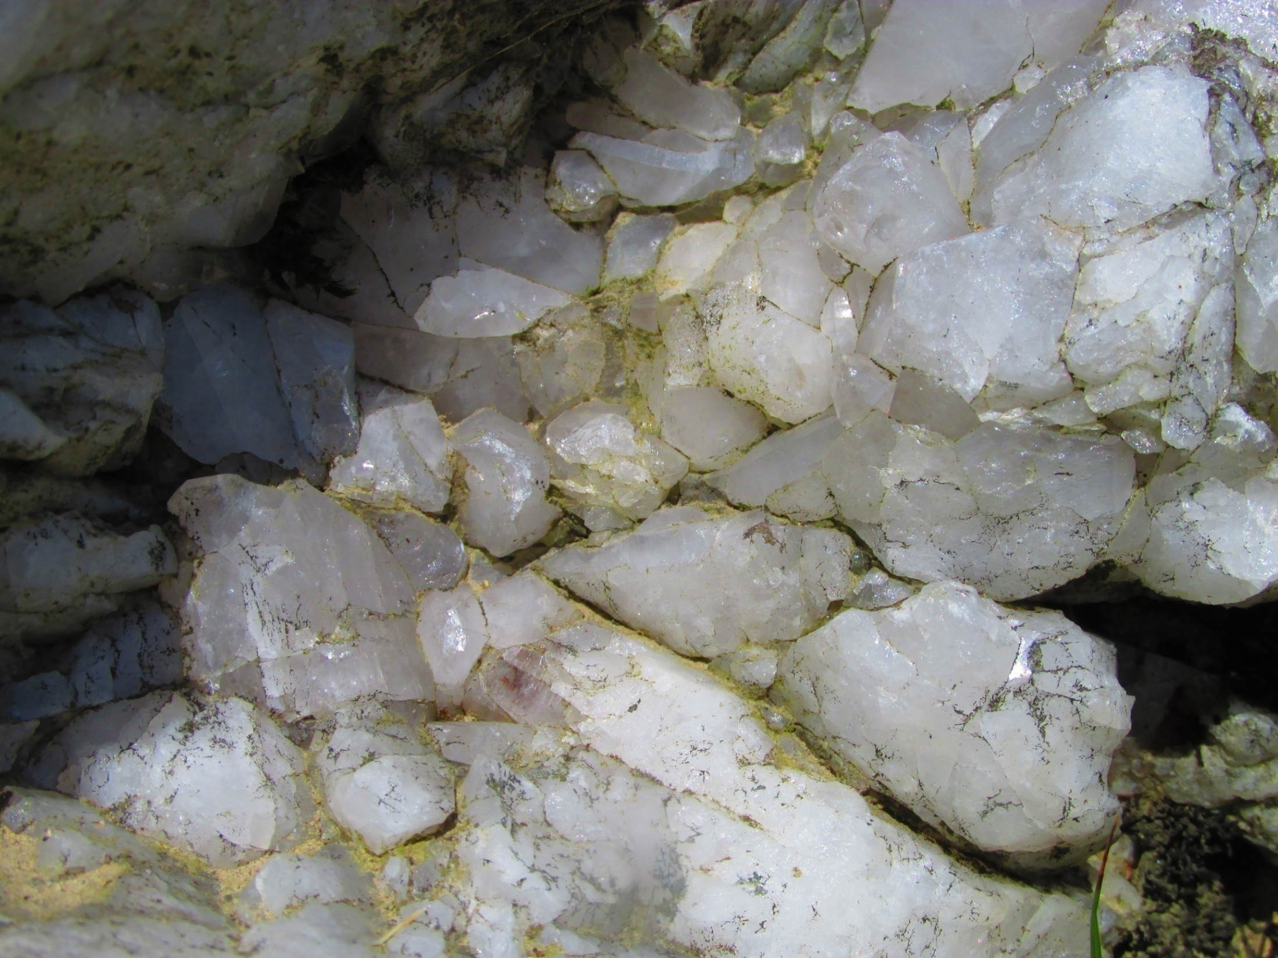
Historie irštiny
Vlastní jméno Irska zní Ériu (velšsky Iwerydd).
Nejstarší dokumentovaná slova goidelského původu nalezneme v Ptolemaiově Geographice, v části která je věnována popisu Irska a obsahuje kolem 30 místních a kmenových jmen (psáno kolem poloviny 2. století n. l).
Proto-Goidelský jazyk
Historický předchůdce irštiny, jazyk, kterým se mluvilo na území Irska na počátku křesťanské éry a snad i dříve.
Irština písma Ogam
Nesmírně cenným materiálem k rané fázi irštiny jsou nápisy v písmu ogam. Asi 300 nápisů vyrytých do kamenů představují nejstarší dochovanou formu irštiny na území britských ostrovů. Původ ogamského písma je neznámý, a převážná většina ukázek pochází z jižního Irska a je datována mezi 4. a 7 století n.l. Většinou se jedná o krátké pohřební nápisy.

Slide 7
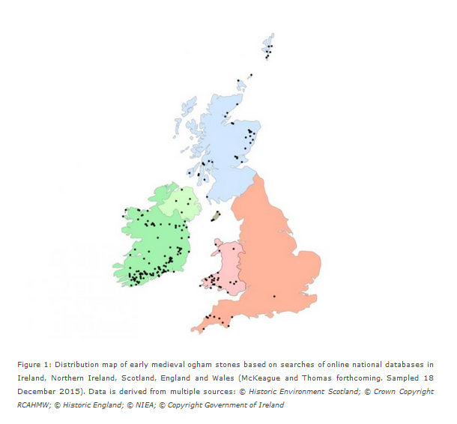

Slide 8

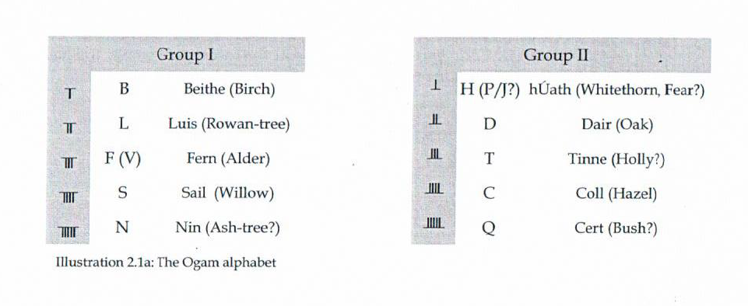
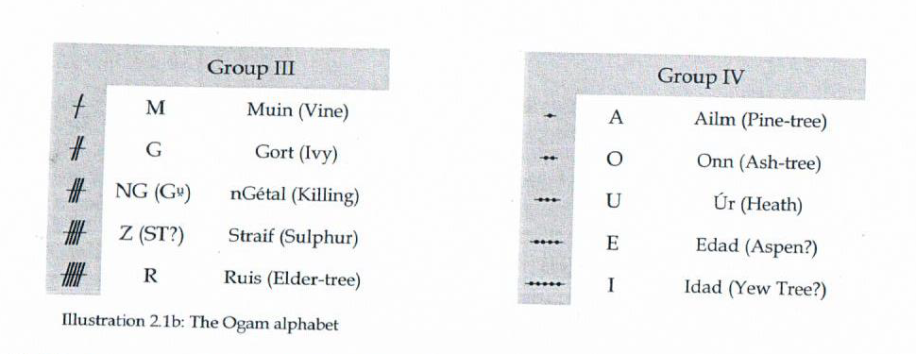
Označení pro písmena ogamské abecedy se nám dochovala ve středověkých rukopisech, kde se tradičně ztotožňovala se jmény stromů. Mnoho z těchto označení je však velmi zpochybnitelných a některá písmena nemají objasněnou fonologickou hodnotu.

Slide 9
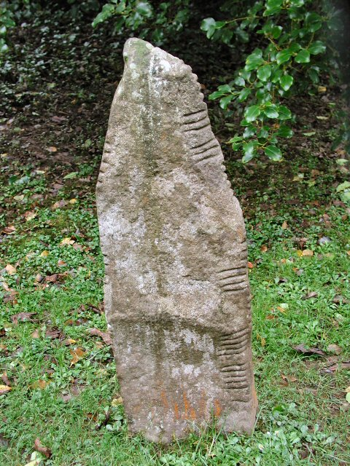
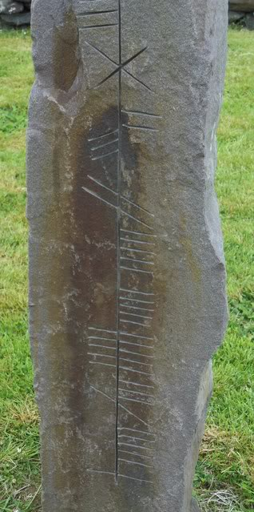

Slide 10
V pátém století, Irsko konvertovalo ke křesťanství, což mělo za následek přechod k latince. Během dvou následujících století, irský jazyk prošel radikálními změnami a začal připomínat jazyk, který známe z bohaté středověké irské literatury.
Stará irština
(cca od 7. stol do 950)
Jediné soudobé dochované rukopisy klasického období staré irštiny tvoří spisy které se uchovaly na evropském kontinentě (byly mnichy z Irska převezeni do Milána, Turína nebo Wűrzburgu během osmého a devátého století). Většinou se jedná o komentáře k žalmům. Na kontinentě přežily až do moderní doby i z toho důvodu, že jim nikdo nerozuměl a tudíž nebyly opotřebované nebo zkopírované s použitím modernějších pravidel hláskování.
Mnohé texty z tohoto období byly přepsané a staly se částmi modernějších rukopisů.
Stará irština vládne extrémně vysokým počtem fonémů v porovnání s ostatními evropskými jazyky (hlavně souhlásek). Pouze 18 znaků zde slouží k zaznamenání 66 různých zvuků, což znamená, že na každý znak připadá v průměru více než 3 fonémy.

Slide 11

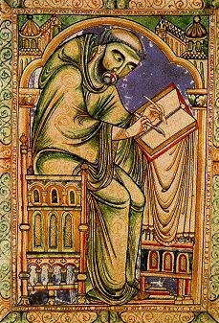
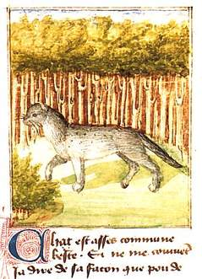
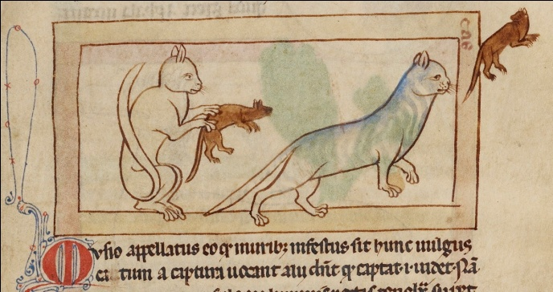
V moderní irštině byl počet fonémů redukován na 52. Veliký počet fonémů byl vyřešen zavedením tzv. tvrdých (broad) a měkkých (slender) konsonantů (palatizace).
Ukázka: báseň ze staré irštiny The Scholar and his Cat
Báseň o mnichovi a jeho kocourovi (Pangur Bán) byla nalezena v rukopisu v klášteře Sv. Pavla v Lavanttal , Rakousko (datuje se do 9. století).
Báseň nejspíše napsána v opatství Reichenau v jižním Německu benediktýnským mnichem.

Slide 12
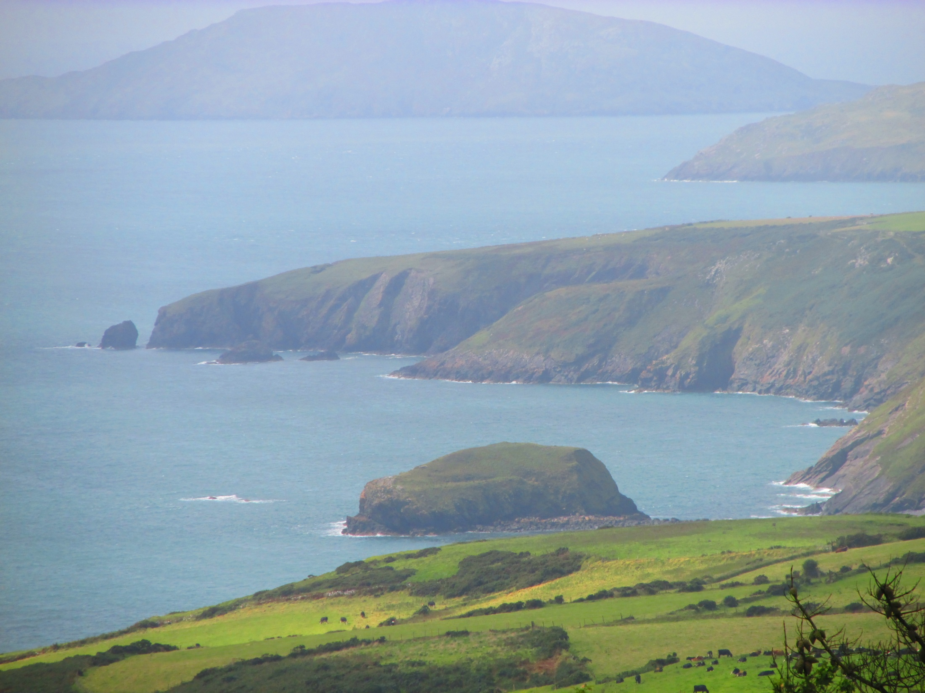
Střední irština
(10-13. století)
Ve svém středním období prodělala irština velké změny v morfologii. Zejména se zjednodušilo skloňování sloves. A zredukoval se počet fonémů. Před koncem 13. století měla irština takovou podobu, v jaké ji známe dnes.
Moderní irština
Za počátek období moderní irštiny se tradičně udává kodifikace normativní podoby irštiny vytvořená skupinou bardů a literární elitou 13. století. Na počátku 17. století se ale objevily další regionální varianty (Munster, Connacht and Ulster), které existují v rámci irského jazyka až do dnešní doby.
Během 17. století, Irsko přijalo anglicky mluvící vládnoucí třídu a irština rychle ztratila svůj původní status. Brzy se irština stala, stejně jako ostatní keltské jazyky, jazykem chudého venkovského obyvatelstva. Během bramborového hladomoru (1845-1849) to byla právě irsky mluvící vrstva, která byla nejvíce postižena. Velká část irsky mluvící populace zemřela a mnoho jiných imigrovalo do Ameriky a jiných částí světa. Dnešní trend není pro irštinu velmi příznivý, i když je více oblíbená jakožto L2, celkový počet lidí, kteří irštinu používají v každodenní komunikaci stále klesá. Budoucnost irsky mluvící komunity (gaeltacht) tak zůstává nejistý.
From Fortson, Indo-European Linguistics, 2010, and David Stifter, Old Irish for beginners, 2006.

Slide 13
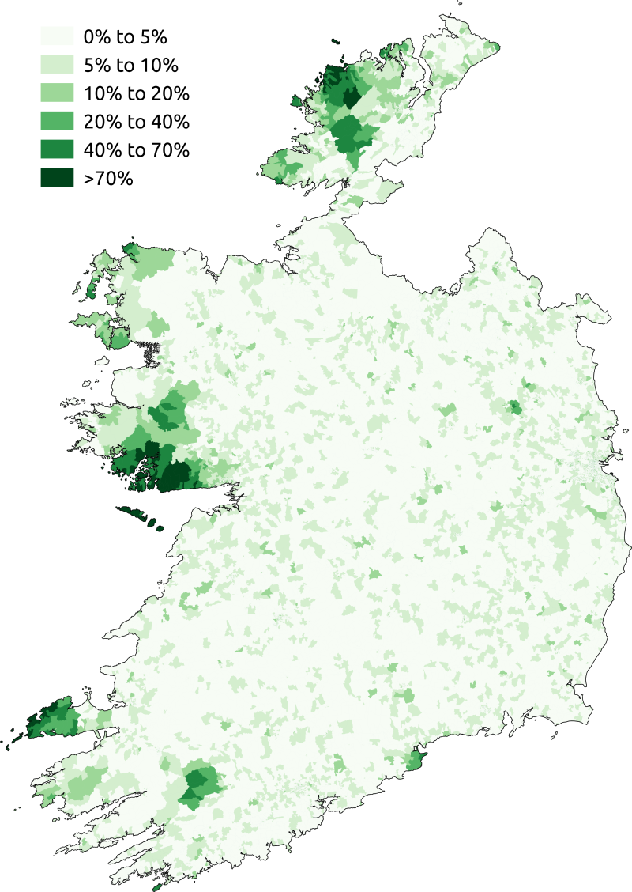
Počet respondentů, kteří používají irštinu a každodenní komunikaci mimo vzdělávací systém. Census 2011.

Slide 14
Středověká irská literatura
Irská středověká literatura představuje nejrozsáhlejší a nejlépe dochované texty keltského písemnictví vůbec.
Rozeznáváme čtyři hlavní cykly:
Mythological cycle: mytické počátky Irska, Dindshenchas, Oengův sen a další)
Ulster cycle: zasazen do 1. století, děj se odehrává v Ulsteru a Connachtu - soubor příběhů o hrdinských činech válečníků, centrální příběh tvoří proslulý Táin Bó Cúailnge „the Cattle raid of Cooley“ .
Fenian cycle: činy irských hrdinů, odehrává se nejspíše ve 3. století.
Historical cycle: bardové měli mimo jiného písemnictví na starost i vést dokumentaci o šlechtickém rodu u kterého sloužili- sbírka těchto rodokmenů a jiných historických záznamů tvoří tzv. Historický cyklus.

Slide 15
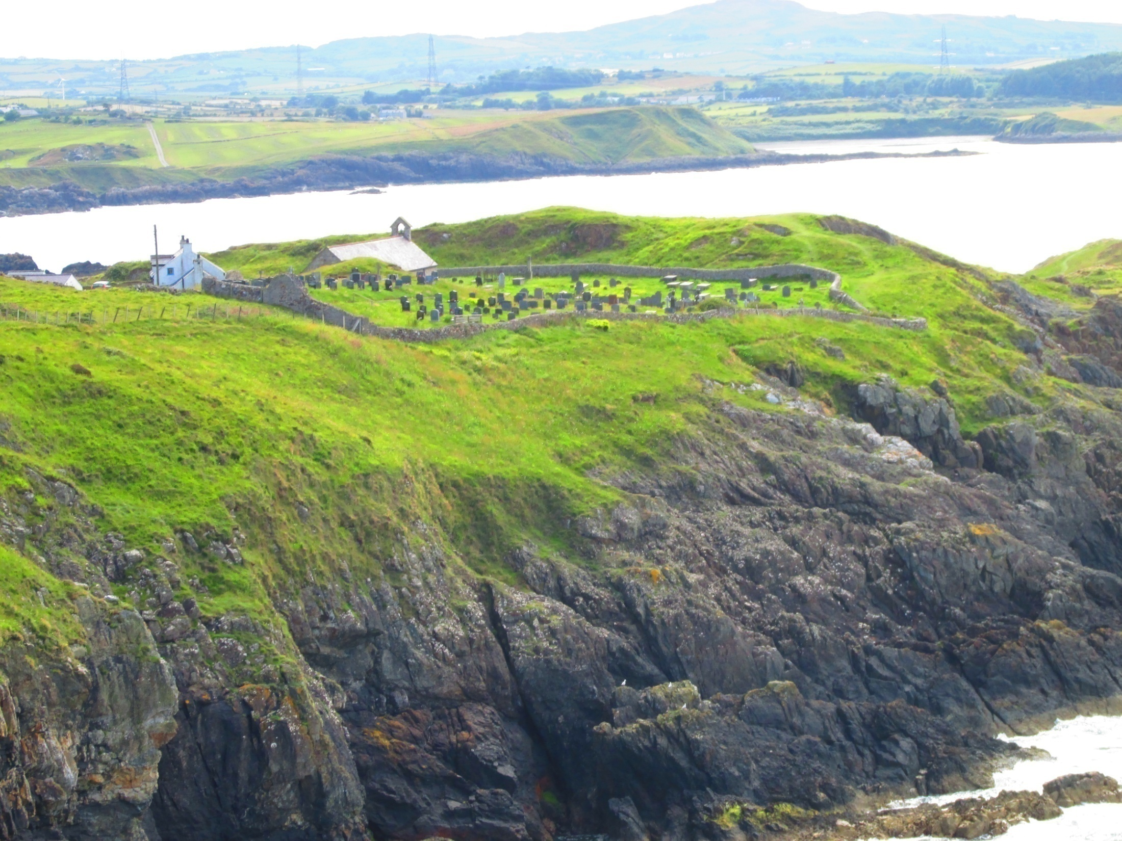
Skotská gaelština a jazyk manx
Skotská gaelština
Na konci 4. století, osadníci z Irska začali s pomalým osidlováním západního pobřeží Skotska, a jejich tamní základní kolonie Dál Ríata, nesla jméno podle již existujícího města v severovýchodním Irsku. Za nějaký čas se skotská Dál Ríata osamostatnila a stala se centrem celé oblasti. V 7. století byl svazek, který spojoval obě pobřeží přerušen.
Gaelské obyvatelstvo se rozrostlo do vnitrozemí a oblast, kde se mluvilo skotskou gaelštinou se značně rozšířila. Nicméně, anglický jazyk brzy skotskou gaelštinu vytlačil, a dnes je tento keltský jazyk omezen jen na oblasti Vnějších Hebrid, a ostrovů Skye, Tiree a Islay.
Ve sčítání obyvatel roku 2011, přibližně 57 000 lidí uvedlo schopnost mluvit plynule gaelsky. I přesto, že existují četné pokusy obnovení tohoto jazyka, počet mluvčích oproti roku 2001 klesl. Skotská gaelština zatím není uznána jako úřední jazyk Spojeného Království. Mimo území UK skotskou gaelštinu používá několik komunit v Kanadě (dohromady asi 7000 lidí) na územích Nova Scotia a Prince Edward.

Slide 16
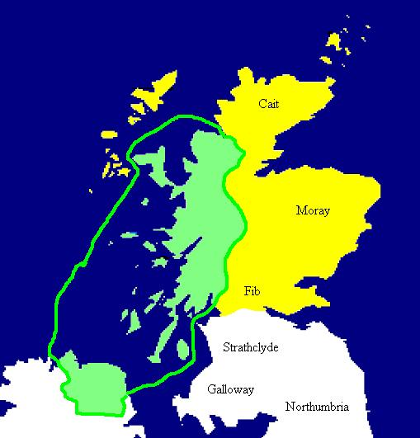
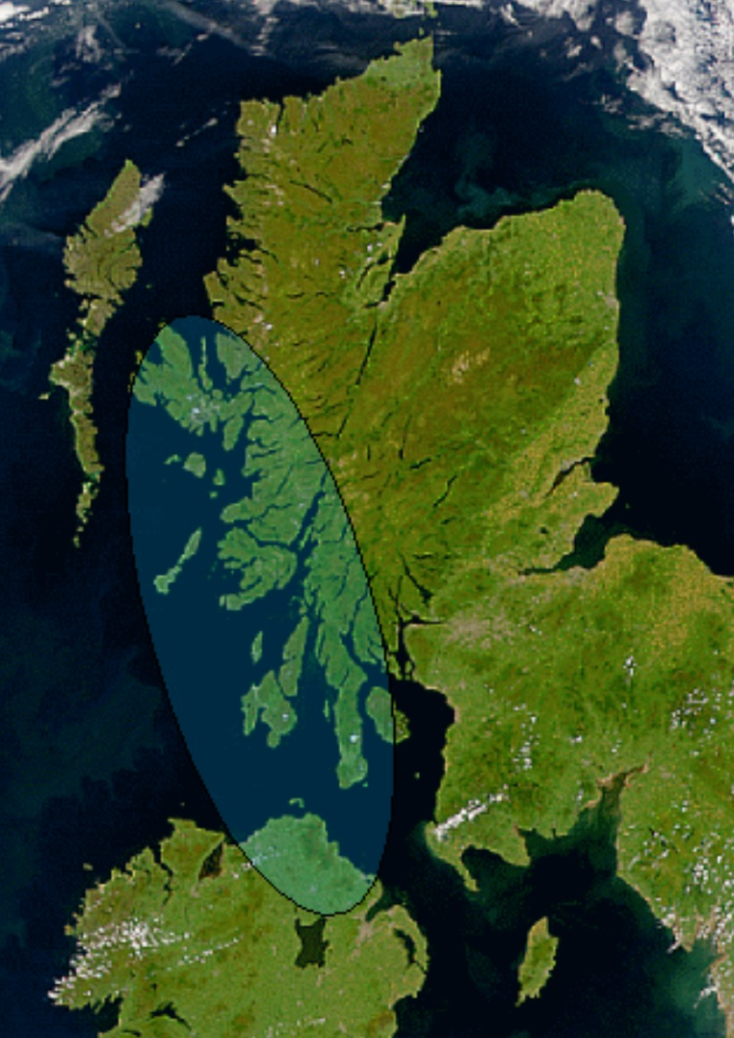
Map of Dál Riata at its height, c. 580–600. Pictish regions are marked in yellow.

Slide 17
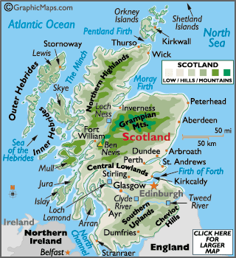
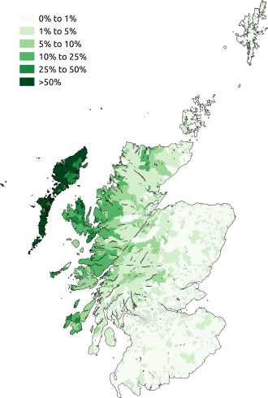
Geographic distribution of Gaelic speakers in Scotland in 2011.

Slide 18
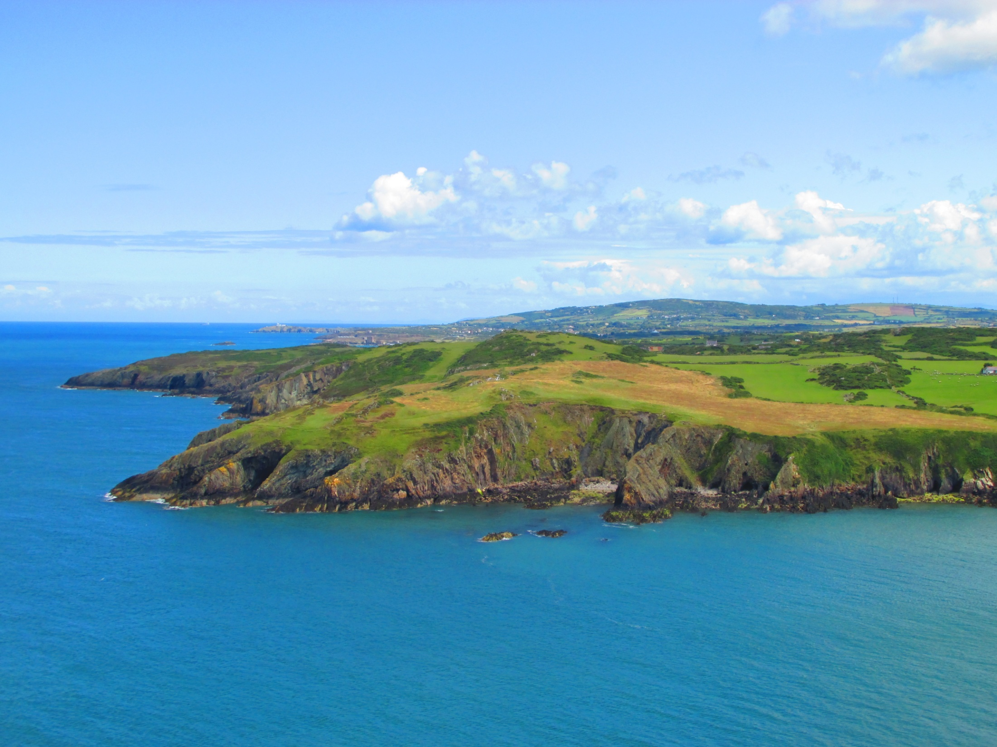
Jazyk manx
Stejná skupina irských osadníků se vypravila i na ostrov Man, který taktéž postupně osídlila (4.-5. století). Jazyk Manx se nazývá Gaelg nebo také Gailck. Jméno ostrova je Island of Man a pochází z staronorského Manninsk (výslovnost Man-en) podle irského boha moře Mannannána Mac Lira (Mac Lir znamená „syn moře“)
Manx je název pro formu goidelského jazyka, která se vyvinula na ostrově Mann poté co byl kolonizován Irskými osadníky. Psaná forma tohoto jazyka měla počátek až v 17. století, a poprvé posloužila k překladu modlitby. Převážnou většinu textů tvoří náboženské texty.
Pravopis tohoto jazyka je velmi odlišný od svých příbuzných jazyků - irštiny a skotské gaelštiny, a to proto, že je používá anglickou abecedu (mimo x a z) a vyznačuje se častým používáním dvou a trojhlásek. Je to proto, že pravopis byl vyvinut učenci, kteří neměli dobré vědomosti o tradičním gaelském pravopisu, a kteří při jeho tvorbě čerpali hlavně z velšských a anglických příkladů. Poslední rodilý mluvčí jazyka manx, Ned Maddrell zemřel ve věku 79 let v roce 1974.
Translated from Fortson, Indo-European Linguistics, 2010.

Slide 19
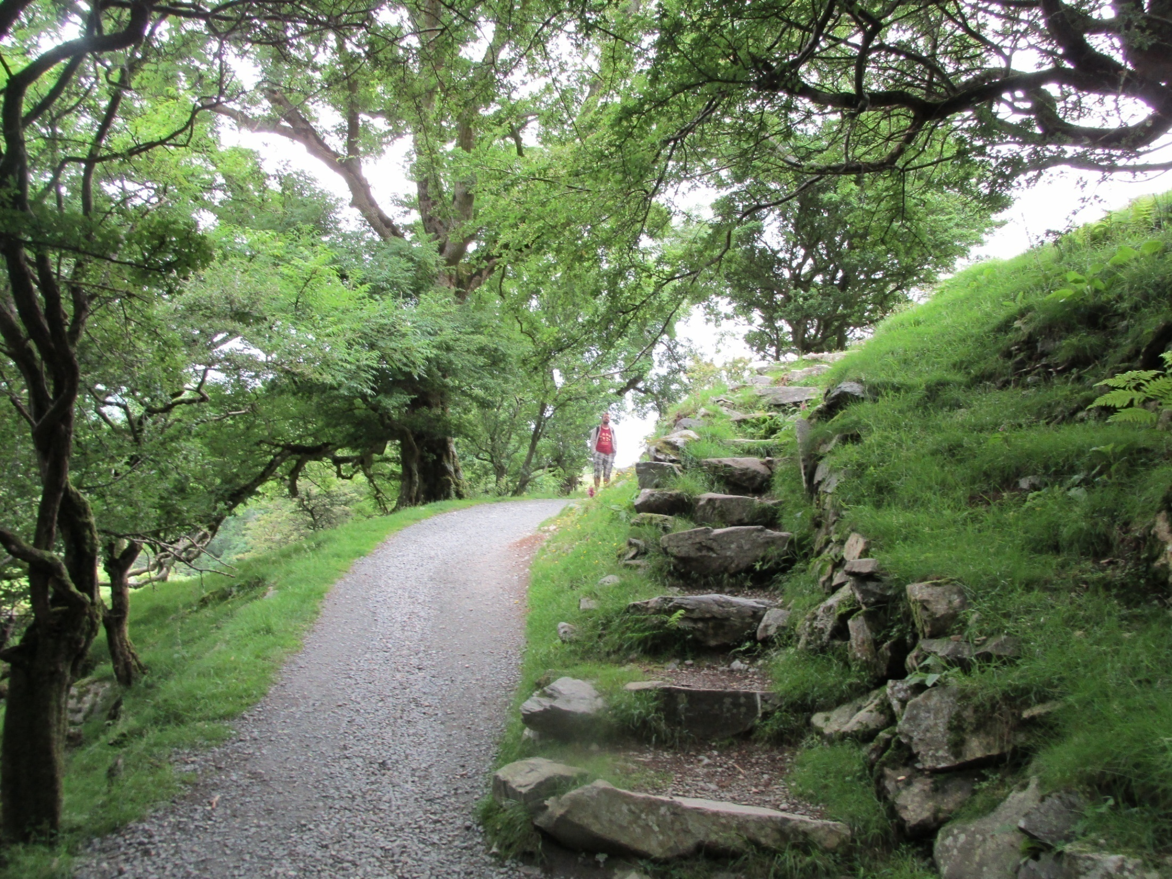
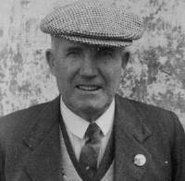
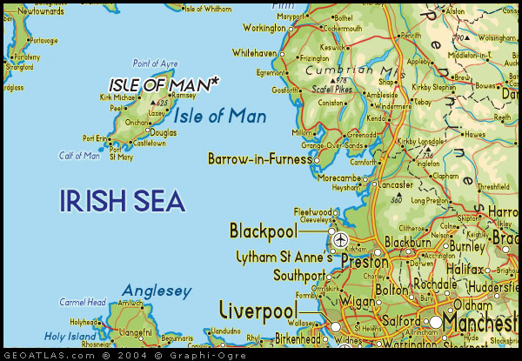
Nedd Maddrell- last native speaker of Manx

Slide 20
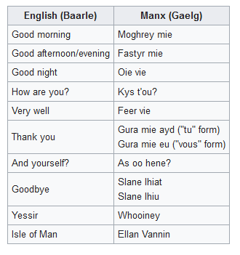

Slide 21
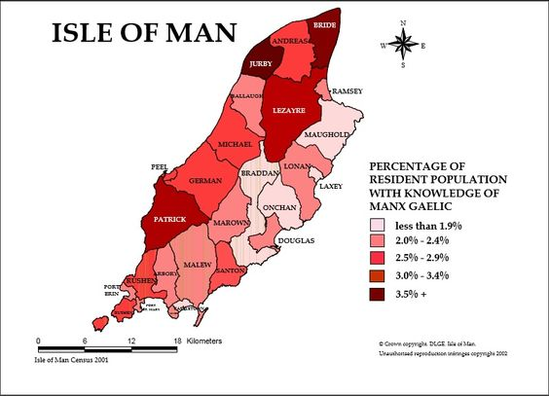

Slide 22
